Slide 1
Semana N° 4
La protección del medio natural.
Propuesta para la conservación del medio ambiente.
La humanidad y el medio ambiente.
Trabajo de investigación.
Facultad de Ciencias Naturales y Matemática
Biología
Dr. Fredy Salinas Melendez
Semestre Académico 2025- II

Slide 2
La protección del medio ambiente
No es más que mantener la visión de un entorno ideal, teniendo en cuenta todas las medidas y propuestas que se deben hacer para conservar la vida humana, así como la vida de la flora y la fauna, pues la protección abarca a todo lo que nos rodea desde el clima, hasta las plantas. El fin del Estado es proveer el Bien Común, es decir el Bienestar General. Es pues su principal deber proteger el medio ambiente, entorno esencial de la vida y los recursos naturales que satisfacen las necesidades vitales de todos los habitantes del Perú.
En el Perú se ha consagrado la protección del medio ambiente desde el nivel más alto del ordenamiento jurídico al incluir su regulación en las cartas políticas de manera expresa, así lo comprobamos en la Constitución de 1979, 1993 y los artículos recientemente aprobados de la reforma de la Constitución.
Esta corriente de la protección del medio ambiente al más alto nivel jurídico se puede también comprobar en una breve revisión de la legislación comparada de varias constituciones contemporáneas.

Slide 3
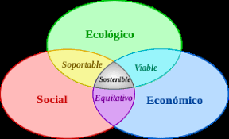
https://www.gob.pe/institucion/minam/campa%C3%B1as/2041-politica-nacional-del-ambiente
Protección del ambiente Perú 2030

Slide 4
Propuesta para la conservación del medio ambiente
El ritmo de degradación pone en riesgo el bienestar de las generaciones futuras.
Entre las medidas más relevantes de este listado de quince ámbitos de actuación, la organización ecologista destaca:
Biodiversidad: un plan de emergencia para detener la pérdida de biodiversidad.
Agua: ajustar el regadío a la disponibilidad hídrica menguante.
Mares: acabar con la sobrepesca, en especial en el Mediterráneo.
Agroecología: apoyar la ganadería extensiva y abandonar la ganadería industrial.
Energía y clima: reducir las emisiones de gases de efecto invernadero (GEI) a razón del 7 % anual.
Transporte: reducir drásticamente sus emisiones y establecer una moratoria a las grandes infraestructuras.
Residuos: implantar la recogida selectiva de la fracción orgánica de los residuos municipales.
Contaminación química: desarrollar un plan de medio ambiente y salud que contemple medidas como la reducción del uso de plaguicidas en un 50 % en 2023.
Contaminación electromagnética: aplicar el principio de precaución, en especial ante el previsto despliegue del 5G.
Calidad del aire: creación de Zonas de Bajas Emisiones en todas las ciudades de más de 50.000 habitantes.
Urbanismo: evitar el urbanismo especulativo y fomento decidido del alquiler social.
Educación: formar prioritariamente para la principal tarea a la que se tendrán que enfrentar las nuevas generaciones: la transición ecológica y justa.
Consumo: aplicar criterios de sostenibilidad y justicia social a la compra pública responsable.
Ecofeminismo: trabajar por la equidad entre géneros y la redistribución de los cuidados.
Globalización: regulación de la actividad de las empresas transnacionales con normativas nacionales e internacionales jurídicamente vinculantes sobre medio ambiente y derechos humanos.

Slide 5


Slide 6
La humanidad y el medio ambiente. I
La humanidad ha pasado en los últimos tiempos de sobrevivir del entorno a sobreexplotar los recursos naturales sin tener en cuenta el peligro de agotarlos ni los graves impactos ambientales que esto produce.
Si se evalúa todo lo que un día usamos los ciudadanos de “países desarrollados” en nuestras casas (electricidad, calefacción, agua, electrodomésticos, muebles, ropa, etc., etc.) y los recursos utilizados en transporte, salud, protección, ocio… el resultado muestra cantidades desmesuradas.
En estos países, con una cuarta parte de la población mundial, consumimos entre el 50 y el 90% de los recursos de la Tierra y generamos las dos terceras partes de las emisiones de dióxido de carbono.
“El 15% de la población mundial que vive en los países de altos ingresos es responsable del 56% del consumo total del mundo, mientras que el 40% más pobre, en los países de bajos ingresos, es responsable solamente del 11% del consumo”. ▪ Mientras el consumo del “Norte” sigue creciendo, “el consumo del hogar africano medio es un 20% inferior al de hace 25 años”

Slide 7
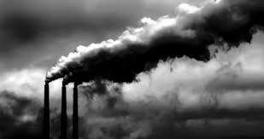
Efecto invernadero

Slide 8
La humanidad y el medio ambiente. II
Recurso Natural • Es todo aquello que la humanidad obtiene de la naturaleza para satisfacer sus necesidades físicas básicas y otras necesidades fruto de sus apetencias o deseos. Puede ser todo aquello susceptible de ser usado.
Es por tanto un concepto centrado en los intereses humanos.
Tipos de recursos Según su origen: • Naturales • Humanos o culturales
Recursos antrópicos Recursos naturales Energéticos Alimentarios Hídricos Materias primas minerales Territorio Otras materias primas
Tragedia de los comunes Enunciada por G. Hardin: Existe una tendencia a la sobreexplotación de los recursos que no tienen un dueño concreto: aire, aguas subterráneas, oceanos, espacios públicos, etc... “si yo no lo hago otro lo hará”
Impacto Ambiental Modificaciones en la composición o en las condiciones del entorno debido a la acción humana, por la cual se transforma su estado natural y resulta alterada su calidad inicial.

Slide 9
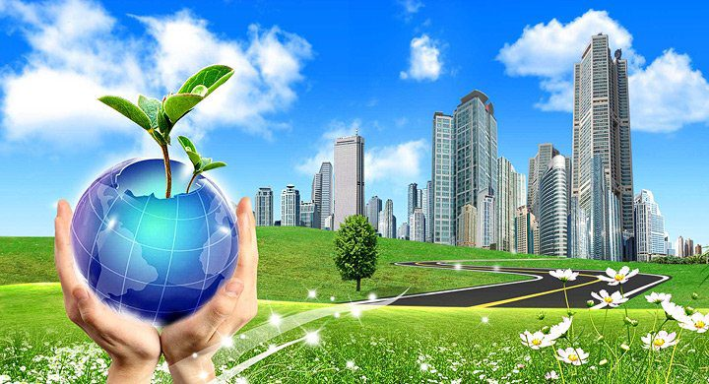
RECURSOS, MEDIO AMBIENTE Y DESARROLLO SOSTENIBLE

Slide 10
La humanidad y el medio ambiente. III
La mitad de la humanidad sobrevive con 3 euros al día y un tercio vive en un estado de pobreza absoluta.
Las 225 personas más ricas poseen tanto como un 47% de la humanidad. Las 10 primeras fortunas mundiales tienen un patrimonio superior a la suma de las rentas nacionales de los 55 países más pobres. 4 millones de niños malviven en condiciones de pobreza. Cada 3 segundos muere un niño por causas ligadas a la pobreza.
800 millones de personas están desnutridas. 125 millones de niños no van a la escuela, y otros 150 millones la dejan sin saber leer, sobre todo niñas. Problemas sociales 4. Déficits en nutrición, salud, vivienda y acceso a la cultura.
Conferencias internacionales: CONFERENCIA DE ESTOCOLMO (Suecia 1972), CONFERENCIA DE NAIROBI (Kenia 1982), CONFERENCIA DE RÍO DE JANEIRO (Brasil 1992), CONFERENCIA DE JOHANESBURGO (Sudáfrica 2002, CONFERENCIA DE RÍO + 20.
Desarrollo sostenible/Gestión ambiental • Para soluionar es necesario establecer tanto medidas preventivas como correctoras: Medidas técnicas: Medidas frente al agotamiento de los recursos. Adecuada gestión de los recursos. Medidas frente a la contaminación. Evaluación del impacto ambiental. Ordenación del territorio. Medidas legales: Legislaciones medioambientales. Medidas educativas: Educación ambiental.

Slide 11
La humanidad y el medio ambiente. IV
Gestión ambiental La humanidad debe asumir la responsabilidad de una gestión adecuada del planeta. Esto implica una actuación a varios niveles: Comunidad científica. Representantes políticos. Gobiernos. Ciudadanos.
Evalúación del impacto ambiental Las actuaciones peligrosas deben sufrir una evaluación de impacto ambiental (EIA), que básicamente debe anticipar y prevenir los impactos.
Se basa en un estudio de impacto ambiental. Ha de estudiarse no solo los efectos ecológicos sobre los factores ambientales, sino también los efectos sociales, económicos y culturales.
Es un procedimiento administrativo a partir del cual se emitirá un dictamen final o declaración de impacto ambiental (DIA) que permita o impida realizar el proyecto.
Estudio de impacto ambiental Se enumeran las acciones que se van a llevar a cabo durante las diferentes fases del proyecto y los factores ambientales que pueden ser afectados.
Se predicen los impactos que el proyecto causará sobre el medio natural y el medio humano.
Fases de la EIA
Métodos evaluación impactos ambientales
Listados de revisión
Diagramas de redes
Diagrama causal
Matriz causa-efecto
Matriz de Leopold (acción-impacto)
Modelos de simulación medioambiental

Slide 12
Evaluación de Impacto Ambiental (EIA)
¿Cómo se define la evaluación de impacto ambiental?
La evaluación de impactos ambientales se concentra en la identificación y valoración de las actividades propias del proyecto, la forma en que estas pueden causar afectaciones (positivas y negativas) sobre los diferentes componentes del medio, y el análisis de los impactos mismos.
La Evaluación de Impacto Ambiental (EIA), es un proceso de análisis encaminado a formar un juicio previo, lo más objetivo posible, sobre los efectos ambientales de una acción humana prevista (generalmente denominada “proyecto”) y la posibilidad de evitarlos o reducirlos a niveles aceptables. ¿Cuáles son las fases o etapas de un proyecto?
Veamos las 5 Fases para el desarrollo de un proyecto:
Identificación del proyecto. La identificación es la primera fase del ciclo de vida del proyecto. ...
Planificación del proyecto. ...
Ejecución del proyecto. ...
Seguimiento del Proyecto. ...
Cierre del proyecto,

Slide 13
Los 9 Proyectos Nacionales que tuvo el Perú en el siglo XX
Los proyectos cambian de acuerdo al avance de la ciencia y tecnología, cada país por ejemplo, España, Inglaterra, hoy Estados Unidos, y talvez sea China quinen lidere la economía del mundo,
Los proyectos se desarrollan de acuerdo con la clase de energía que se utiliza, si es la carreta, el vapor, el petróleo, el gas, la información como modo de producción.
I. Proyecto Independencia, fue crearse y ser Perú.
II. Proyecto estabilidad socio económica. Simón Bolívar
III. Proyecto gobierno civil de Manuel Pardo y Lavalle
IV. Proyecto Exportador de Nicolás Piérola
V. Proyecto de modernización del estado de Leguía
VI. Proyecto de industrialización
VII. Proyecto de modernización del estado de Juan Velasco Alvarado
VIII. Proyecto neo liberal de Alberto Fujimori.
IX. Proyecto Nacionalista de Ollanta Humala.

Slide 14
I. Proyecto Independencia creación y ser Perú.
San Martin de Pachacamac envía una carta a los notables de Lima manifestando si deseaban su independencia ellos contestaron que si, el 28 de julio 1821, el general San Martín proclamó la independencia del Perú desde la Plaza de Armas de Lima, y con el práctico apoyo de la civilidad limeña, como se acredita en las actas que todos firmaron en el cabildo limeño.
San Martin viaja a Guayaquil a entrevistarse con Bolívar y le dice que el se haga cargo de la independencia por que las tropas del virrey la Serna permanencia en Lima y los notables de lima apoyaban
Bolívar llega a Lima el 1 de septiembre de 1823 fue saludada por una proclama de Sucre hacia el Ejército Unido: Soldados: el hijo de la victoria ha pisado el Perú. Bolívar da un decreto:
Todos los que se opusieran a la independencia serán fusilados
José de la Riva-Agüero primer presidente del Perú (1823), declarado traidor a la patria por negociar con los realistas –con el enemigo se salvo de ser fusilado.
Desastre económico

Slide 15
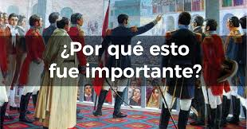

Slide 16
II Proyecto, estabilidad socioeconómica Simón Bolívar
Bolívar llega al Perú, su sueño se hace realidad histórica después de 16 años, en una de sus cartas refiere … “viajaré de Caracas al Perú”. Este sueño premonitorio se hace realidad cuando en 1823 Bolívar fue autorizado por el Congreso de la Gran Colombia para tomar el mando.
Simón Bolívar desembarcó en el puerto del Callao el 1 de septiembre de 1823 en el bergantín Chimborazo, fue saludada por una proclama de Sucre hacia el Ejército Unido con la arenga. Soldados: “El hijo de la victoria ha pisado el Perú”.
Desempeñaba la presidencia del Perú, el Marqués de Torre Tagle en Lima y en Trujillo se había constituido otro gobierno bajo la presidencia de don José de la Riva Agüero. Simón Bolívar se instaló en Pativilca, estableció su cuartel general y empezó a organizar su campaña final, el congreso le concedió el 2 de setiembre la suprema autoridad con poderes militares y políticos hasta la terminación de la guerra.

Slide 17
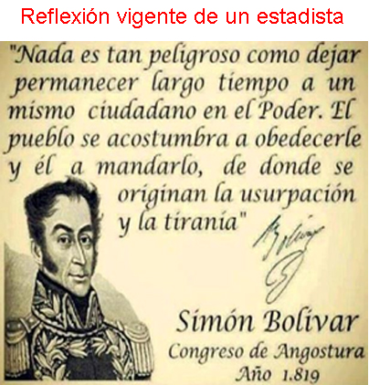

Slide 18
Como estadista, gobernó el Perú, combatió a la oligarquía (terratenientes y gamonales)
durante su mandato presidencial (1823-1826) Bolívar fue autorizado por el Congreso de la Gran Colombia para tomar el mando del Perú, mencionamos algunas de sus obras durante la presidencia:
Reforma agraria. La injusta distribución de las tierras y la marginación de los indígenas. Para este fin, expide el decreto de 9 de julio de 1825, por el que queda abolida la autoridad de los “caciques”, transfiriéndola a las nuevas autoridades locales.
Conservación de la vicuña. Después de considerar la importancia de la vicuña y del peligro de su aniquilamiento por las “matanzas, expide el 5 de julio de 1825 el visionario decreto que prohíbe la matanza de vicuñas por ningún motivo. Pero la admirable previsión de Bolívar no solo establece la prohibición de matar vicuñas, sino que también va más allá: estimula su reproducción.
Enseñanza del quechua. Dio mucha importancia a la difusión del idioma, manifestó que se dé el valor a los acentos y se llamen las cosas por su nombre propio sin alterarlos”.
Creación de universidades. Fundó la Universidad de Trujillo por decreto del 10 de mayo de 1824. Influyó en el ánimo del libertador para erigir este centro de estudios, la necesidad de promover la instrucción pública, así como los méritos de las provincias de Trujillo. En Arequipa, creó la Universidad de San Agustín y el Colegio Nacional de la Independencia.
Convocó y reunió al Congreso de Panamá (1825) para sentar las bases de la integración latinoamericana.
Organizó el proyecto de Federación de los Andes para unir políticamente a la Gran Colombia, el Perú y Bolivia. Redactó la Constitución Vitalicia, base legal para la Federación de los Andes.
Viajó por el Chapa Han (gran camino inca, que estaba aún con buen mantenimiento; es decir, empedrado y con tambos conocidos, fue destruido para construir la Panamericana, se cubrió el empedrado de asfalto) a Bolivia, acompañado por su Estado Mayor.

Slide 19
III. Proyecto gobierno civil de Manuel Pardo y Lavelle
Fue el primer presidente civil del Perú, elegido constitucionalmente por la voluntad popular.
Pardo consideró claves del desarrollo socioeconómico la educación y el trabajo. La educación, junto con la participación de la población en las tareas de gobierno, era para él el único camino para la transformación estructural del país.
Asimismo, buscó menguar el militarismo mediante la profesionalización y democratización de las fuerzas armadas. Pero la crisis económica haría inviable la realización de todos estos proyectos.
La razón de la crisis era que el guano había sufrido una fuerte baja de su precio debido a la competencia del salitre (otro fertilizante natural que se imponía en el mercado mundial) y a la disminución de su calidad; por lo demás, las reservas guaneras estaban en camino de agotarse.
El Contrato Dreyfus ya no rendía frutos. El presupuesto de la Nación, grandemente ampliado bajo el gobierno de Balta, sólo podía ser cubierto en un 50% con los impuestos; el déficit anual llegaba a los 8 500 000 soles.
fue un economista y político peruano que ocupó la alcaldía de Lima en el período de 1869 a 1870, y la presidencia del Perú en el período constitucional de 1872 a 1876, siendo el primer presidente civil constitucional de la historia ...

Slide 20
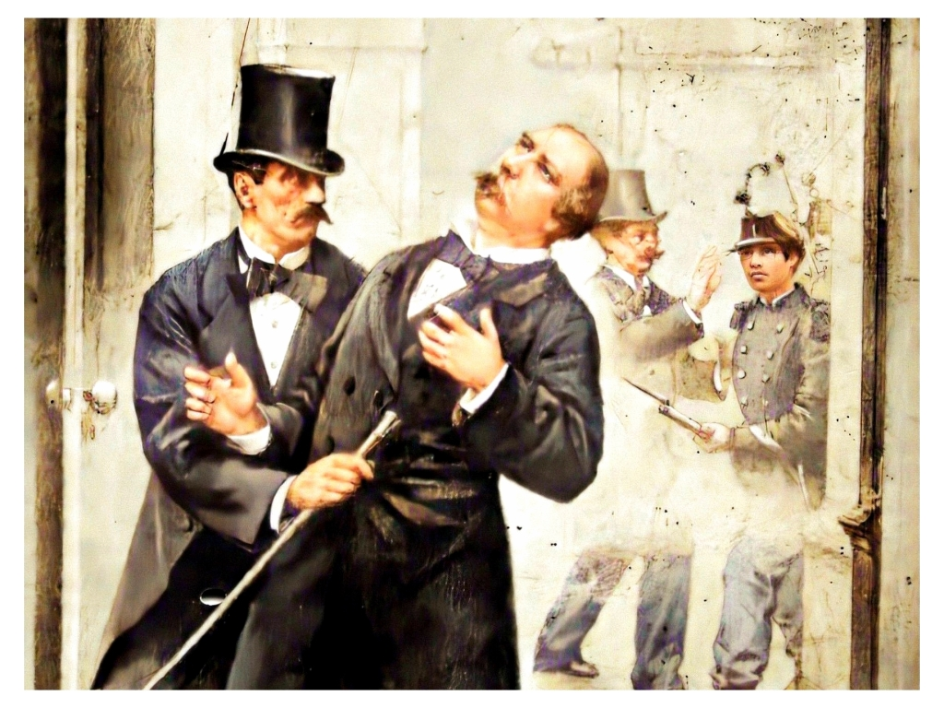
Asesinato del presidente Manuel Pardo

Slide 21
IV. Proyecto Exportador de Nicolás Piérola
El segundo gobierno constitucional de Nicolás de Piérola en el Perú se inició el 8 de septiembre de 1895 y culminó el 8 de septiembre de 1899.
Sin embargo, los historiadores concuerdan que su segundo gobierno (1895-1899), nacido constitucionalmente tras una sangrienta guerra civil, fue muy positivo para el Perú.
El gobierno de Nicolás de Piérola inauguró un ciclo de estabilidad democrática que perduraría hasta 1919; por otra parte, durante su mandato se estableció el patrón oro y se reglamentó el servicio militar obligatorio. Murió en Lima el 23 de junio de 1913; su sepelio fue uno de los más multitudinarios que se recuerdan en Perú.
Reconvirtió el Perú de exportación del algodón, azúcar, caucho y minerales

Slide 22
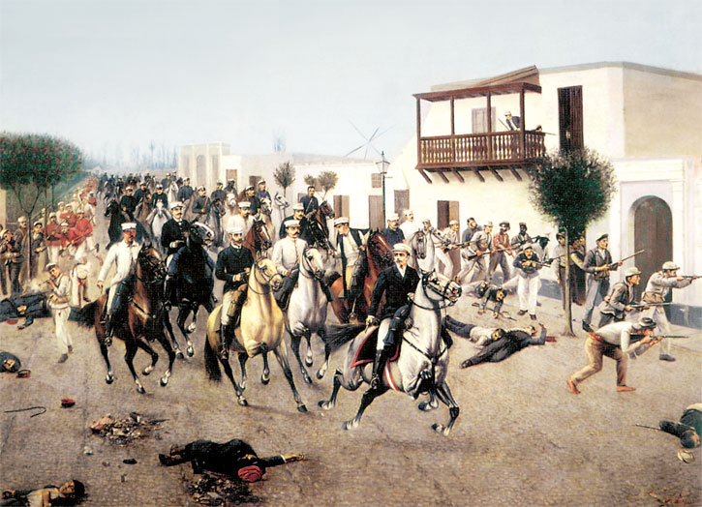
Segundo Gobierno de Nicolás de Piérola

Slide 23
V. Proyecto de modernización del estado de Leguía
El Oncenio de Leguía fue la época del gobierno de Augusto B. Leguía en el Perú, entre 1919 y 1930. ... Inició la modernización del país y emprendió un vasto plan de obras públicas, financiadas mediante empréstitos y cuyo fin inmediato fue festejar apoteósicamente el Centenario de la Independencia del Perú en 1921.
En esa suerte, Leguía se aferró al poder durante once años: tras sendas reformas constitucionales, se reeligió en 1924 y 1929. Por eso se le llama el régimen del Oncenio y también de la Patria Nueva, eslogan que retumbó, como si fuese real, entre la frivolidad y el absolutismo, casi hasta el final de su administración.
Es el mejor gobernante que tubo el Perú, se religió tres veces, pero el año 1929 ocurrió el caras económico de Estados Unidos y se produjo la banca rota mundial afectando al gobierno peruano.
Leguía fue derrocado de su cargo por el comandante Sánchez Cerro un 25 de agosto de 1930. Luis Miguel Sánchez Cerro, antiguo defensor del civilismo en Arequipa, se había manifestado de forma vehemente contra Leguía.

Slide 24
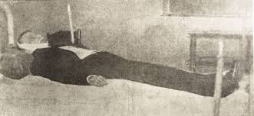
Cadáver del presidente Augusto B. Leguía en el Hospital Naval de Bellavista

Slide 25
VI Proyecto de industrialización de Franklin Roosevelt
El proceso de industrialización durante el periodo comprendido entre 1930-1975. El artículo parte de la concepción de racionalidad como vínculo entre el medio geográfico y las formas de organización social y económica que se asientan sobre determinados territorios.
También fue Roosevelt quien impulsó la construcción del Canal de Panamá, por parte de los estadounidenses, a partir de 1904.
Roosevelt trató de virar el Partido Republicano hacia el progresismo, incluyendo la lucha contra los monopolios y la regulación de las empresas. Acuñó la frase "Square Deal" para describir su política interna, haciendo hincapié en que el ciudadano de a pie tendría su justa parte bajo sus políticas.
Churchill, fue, en definitiva, el gran forjador de la "Gran Alianza", EEUU, URSS y el Imperio Británico, que llevó a la victoria de los Aliados en la segunda guerra mundial. Como líder británico, participó en las distintas cumbres de los Aliados a lo largo de la guerra.

Slide 26
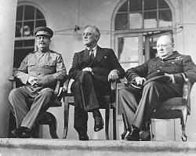
Joseph Stalin, Franklin Roosvelt, Wiston Churchil

Slide 27
VII proyecto de modernización del estado de Juan Velasco Alvarado
El 3 de octubre de 1968, las Fuerzas Armadas, al mando del general de división E.P. Juan Velasco Alvarado, se levantan en armas, tomaron el Palacio de Gobierno y derrocaron al Presidente Constitucional Fernando Belaúnde Terry; además otros tanques tomaron el local del Congreso, la prefectura, los locales de los partidos políticos Acción Popular y APRA, las oficinas de la cadena Radio Nacional, el Ministerio del Interior y las sedes de las estaciones de televisión abierta de Lima.
La reforma educativa fue dirigida por el general Alfredo Carpio Becerra. La educación fue considerada como un factor decisivo para la consolidación de las reformas estructurales, para una verdadera transformación de la sociedad era necesaria una reforma educativa. Es así que se promulga la Ley General de Educación en 1972.
La reforma agraria (1969) que tuvo como objetivo frenar el movimiento campesino, crear un mercado interno y acabar con el poder de la oligarquía.
Expropiación de todas las empresas: minero pero, pesca pero, minero pero, etc.

Slide 28
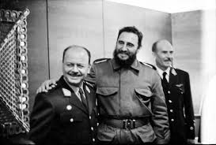
Juan Velasco Alvarado con Fidel Castro

Slide 29
VIII. Proyecto Neo liberal de Alberto Fujimori
En el marco de la Constitución de 1993, nuestra economía se caracteriza por promover la inversión privada, la libre competencia y respeto a la propiedad. Asimismo, establece el rol de un Banco Central con política monetaria autónoma que nos permite gozar de estabilidad financiera.
Las principales ventajas del modelo neoliberal son:
El libre mercado. Promueve el comercio sin fronteras y con pocas restricciones del Estado para comercializar con los diferentes gobiernos.
La redefinición de la política económica y su vinculación con fenómenos políticos habrían generado un cambio sin precedentes de las relaciones sociales en el Perú. Dichos cambios se expresarían en el crecimiento económico y en la progresiva inclusión de grupos sociales históricamente marginados al bienestar nacional. Según esta perspectiva estos avances en el desarrollo nacional habrían sido esquivos entre las décadas de los sesenta y ochenta, debido al predominio de medidas nacionalistas y populistas
¿Qué modelo económico tiene el Perú 2021?
Los sectores con mayor avance en 2021 serán construcción, minería metálica y comercio. En el 2022 la actividad económica completará su ciclo de normalización y recibirá un impacto positivo adicional impulsado por el acceso generalizado a la vacuna. Como resultado se espera un crecimiento de un 4,5%.
Fujimori desmonto todo lo que los militares habían establecido de la manera negativa

Slide 30
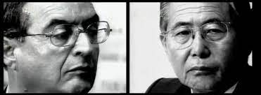
Alberto Fujimori Vladimir Montesinos

Slide 31
IX. Proyecto Nacionalista de Ollanta Humala.
Ollanta Humala llegó al poder en 2011 como líder del Partido Nacionalista Peruano el 28 de julio de 2011 y concluyó el 28 de julio de 2016, sucediendo a Alan García Pérez, generó expectativas en Latinoamérica. Se creía que con su mandato se pondría fin a la derecha de ese país (neoliberal y pro-EE.UU.), y la izquierda de la región tendría un nuevo aliado.
No obstante, su gestión ha sido calificada de manera negativa por el pueblo peruano que en octubre de 2015 solo le daba una aprobación del 14 por ciento.

Slide 32
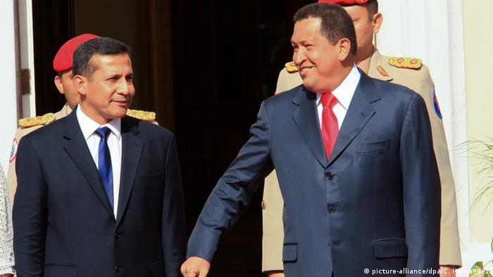
Ollanta Humala y Hugo Chávez

Slide 33
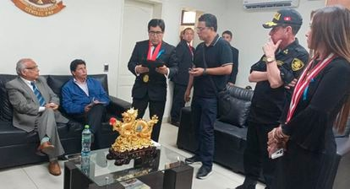
Pedro Castillo Preso

Slide 34
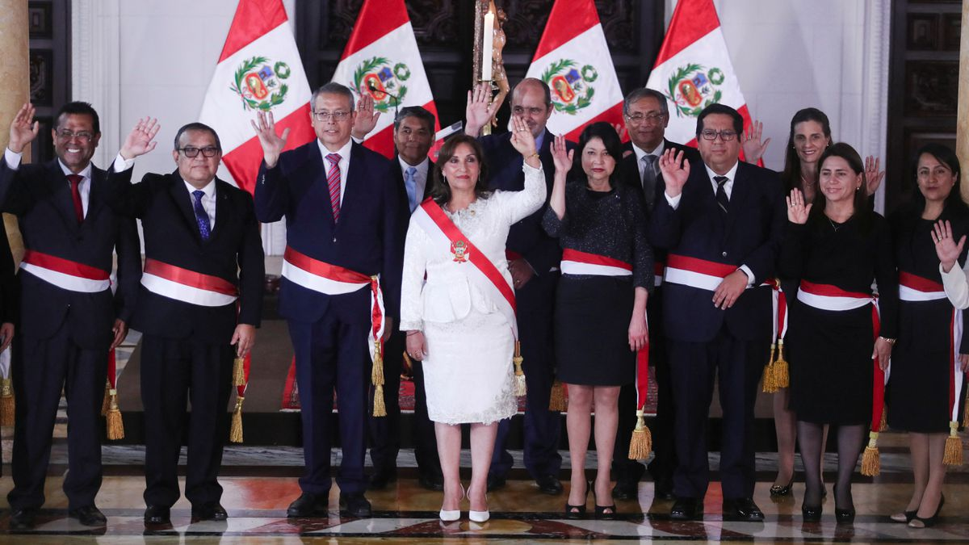
X Proyecto: Presidenta Dina Ercilia Boluarte Zegarra

Slide 35
Comentario: Cuarta Clase Calificada

Slide 36
Practica 3
1. Con tu grupo presenta un proyecto de investigación para descontaminar:
Grupo 1: Agua, (mar, ríos, manantiales)
Grupo 2: Aire (acústicos, gases)
Grupo 3: Suelo (metales pesados, sustancias químicas)
2. Exposición: audio visual
Las prácticas serán expuestas por cada grupo previa presentación por escrito en un folder para su revisión y calificación

Slide 37

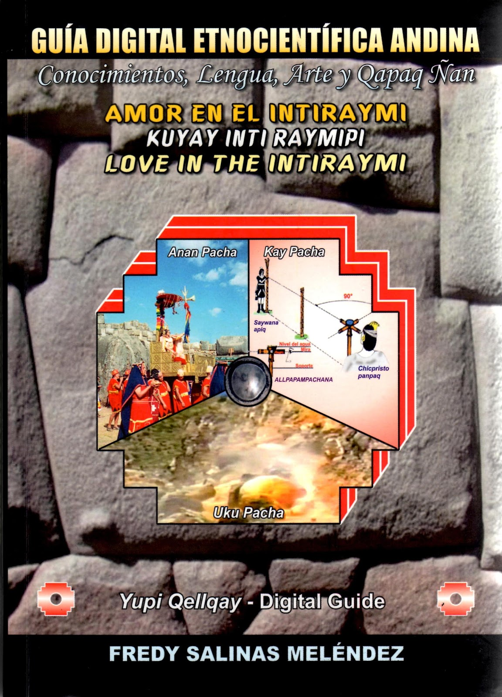
Libros de consulta

Slide 38
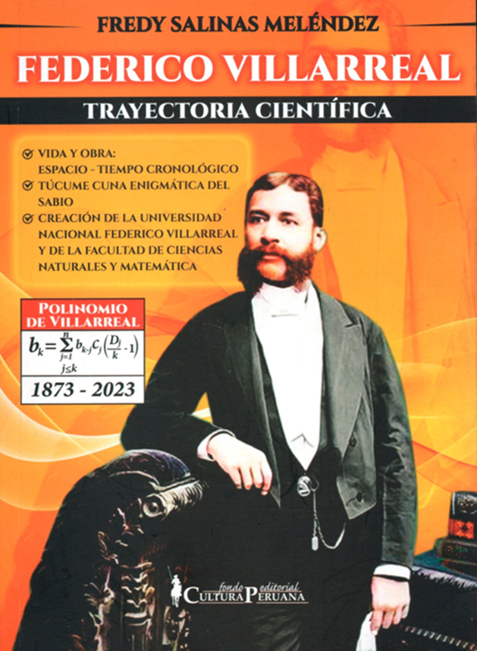
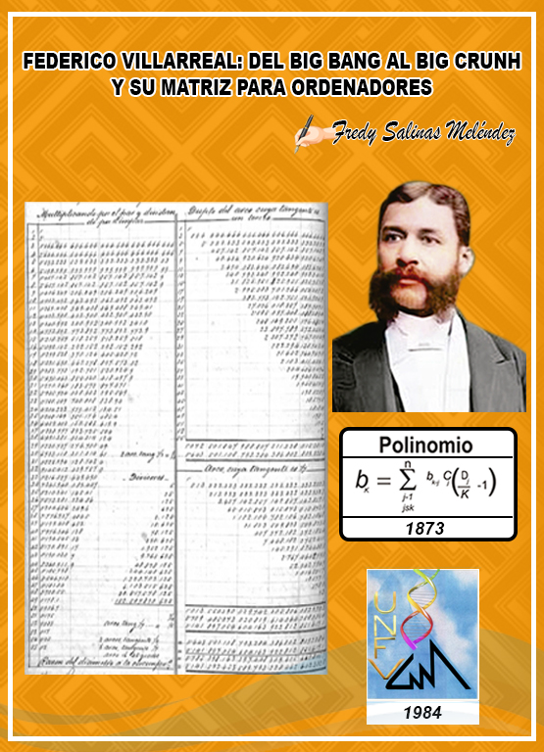

Slide 39
videos
https://www.youtube.com/watch?v=Ppl-vnAy_tg
PROTECCION DEL MEDIO AMBIENTE
https://www.youtube.com/watch?v=NqYShNXaDL0
Adapta este video a tu trabajo que has elegido.
https://www.youtube.com/watch?v=RQgkRhXiY24
Oncenio de Leguia

Slide 40
TUPANANCHICKAMA

